Slide 1
MLOps Облачная инфраструктура
otus.ru

Slide 2



Проверить, идет ли запись
Напишите «+» в чат, если меня слышно и видно

Slide 3






Правила вебинара
Активно
участвуем
Условные
обозначения
Индивидуально
Задаем вопрос
в чат
Документ
Ответьте себе или
задайте вопрос
Вопросы вижу в чате,
могу ответить не сразу

Slide 4


MLOps Облачная инфраструктура
Открытый урок
Игорь Стурейко
Руководитель курсов: Reinforcement Learning, ML Professional, ML Basic, MLOps, FinML
Teamlead, главный инженер проекта,
Физический факультет МГУ, PhD теоретическая физика
Опыт:
Более 15 лет занимался прикладной математикой и мат моделированием
(Data Scientist) (Python, С++) в НИИ ПАО Газпром
@stureiko (TG)
LinkedIn: igor-stureiko
@rl_fintech (Мой канал о моделях в бизнесе)

Slide 5
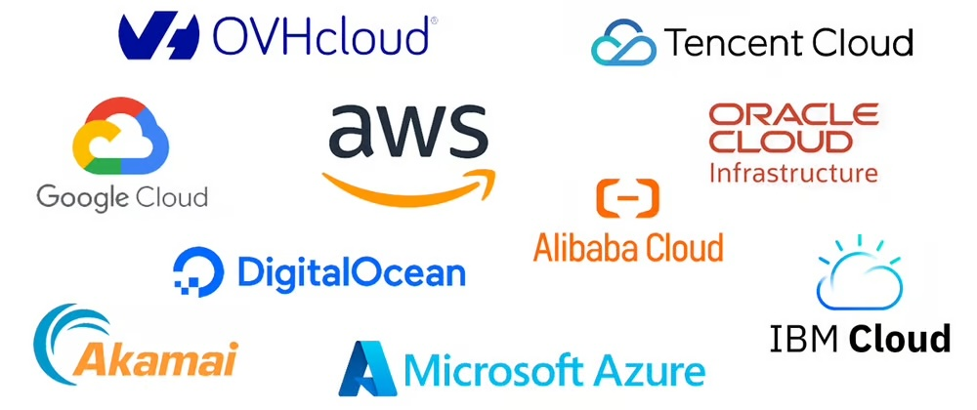

Маршрут вебинара
Мотивация
Компоненты в облаке
Облачные провайдеры
Сервисы Yandex Cloud
Заключение

Slide 6


Расскажите о себе
Как вас зовут? Откуда вы?
Ваш опыт работы в IT?
С какой основной целью вы записались на занятие?

Slide 7
Об ОТУС

Slide 8



О компании
Сфера
ОТУС специализируется на обучении в IT.
Наша фишка — продвинутые программы для специалистов
с опытом и быстрый запуск курсов по новым набирающим популярность технологиям.
Клиенты
Наши партнеры современные технологичные компании.
А обучение и открытые материалы привлекают специалистов
разных грейдов: junior, middle, senior, lead.
Notes:
Давайте поближе познакомимся с ОТУС.
ОТУС задумывался как компания, которая позволяет обучаться у опытных специалистов высокого уровня в различных областях IT, каждого из которых мы обучаем, как эффективно преподавать.
Мы сторонники обучения у практиков, а не теоретиков, поэтому все наши преподаватели являются действующими специалистами, что позволяет им постоянно быть в курсе лучших решений и оперативно дополнять программу необходимыми изменениями.
Изначально мы создавали курсы для повышения квалификации действующих специалистов в области IT, но стали получать множество запросов на обучение с нуля, поэтому сейчас мы даем возможность любому замотивированному человеку освоить специальность в области IT.

Slide 9

Образование в ОТУС
Программы курсов
OTUS имеет образовательную лицензию, поэтому наши курсы являются программами повышения квалификации и профессиональной переподготовки.
Notes:
В связи с тем, что OTUS имеет образовательную лицензию, поэтому наши курсы являются программами повышения квалификации и профессиональной переподготовки.
Программы курсов в OTUS разрабатываются на основе того, что требуется на данный момент на кадровом рынке в топовые компании.

Slide 10

Напишите, пожалуйста, в чат подходящую цифру
1 - если уже учились у нас в компании
2 - если НЕ учились, но слышали о нас
3 - если впервые знакомитесь с OTUS

Slide 11
Краткий обзор базовых сервисов

Slide 12


Slide 13
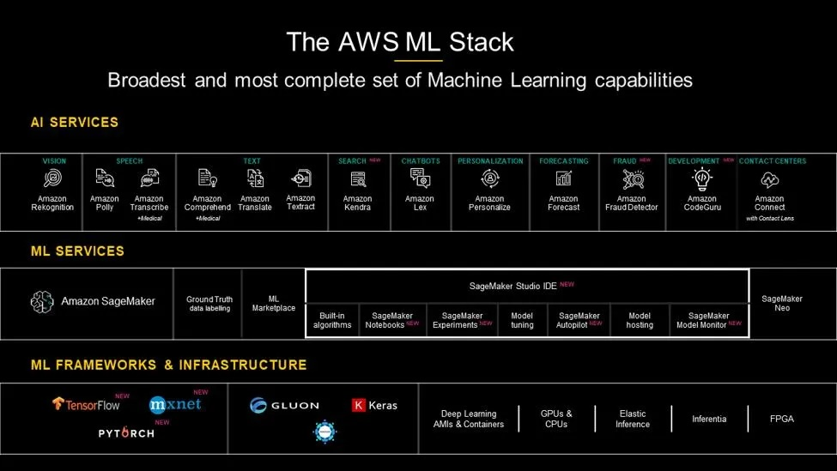

Slide 14




«Рабочая лошадка» - виртуалка
С помощью облачной VM мы сможем:
Запустить Jupyter Notebook/Lab
Установить MLFLow server для трекинга экспериментов
Запустить Apache Airﬂow из образа на MarketPlace
У провайдеров есть образы машин с предустановленным ПО
На базе этого сервиса построены многие сервисы более высокого уровня

Slide 15
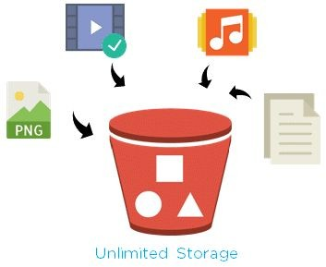


Объектное хранилище
С Object storage мы можем получить:
Масштабируемость
Безопасность
Отказоустойчивость
Управление жизненным циклом
Разные уровни хранения по разной цене
На базе объектных хранилищ можно строить Data Lake

Slide 16
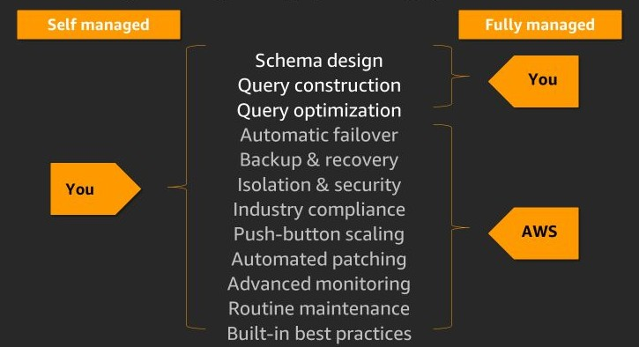
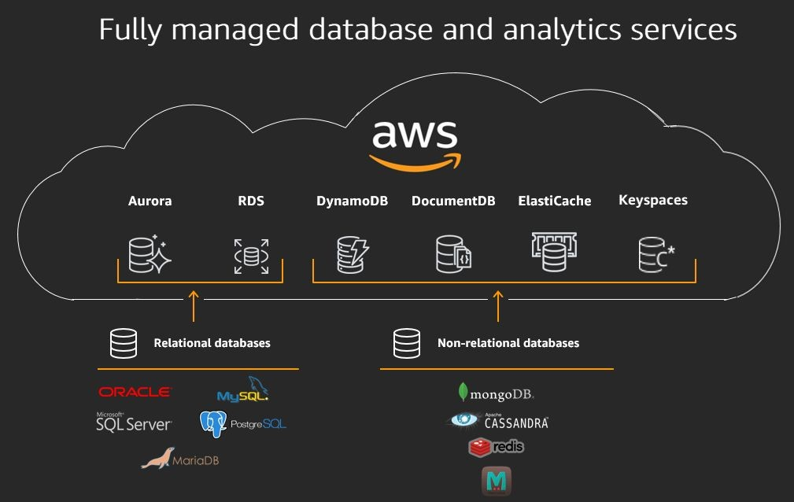
Managed Database
Поддержка реляционных и не реляционных БД
Возможность сосредоточиться только на работе с данными

Slide 17



SPARK / DFS в облаке
Google Dataproc

Slide 18
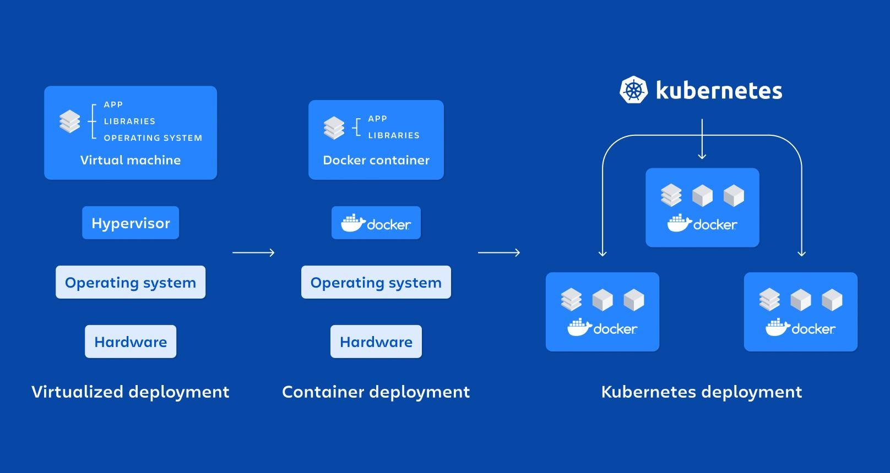
Контейнеры и Kubernetes (K8s)

Slide 19
Yandex Cloud

Slide 20
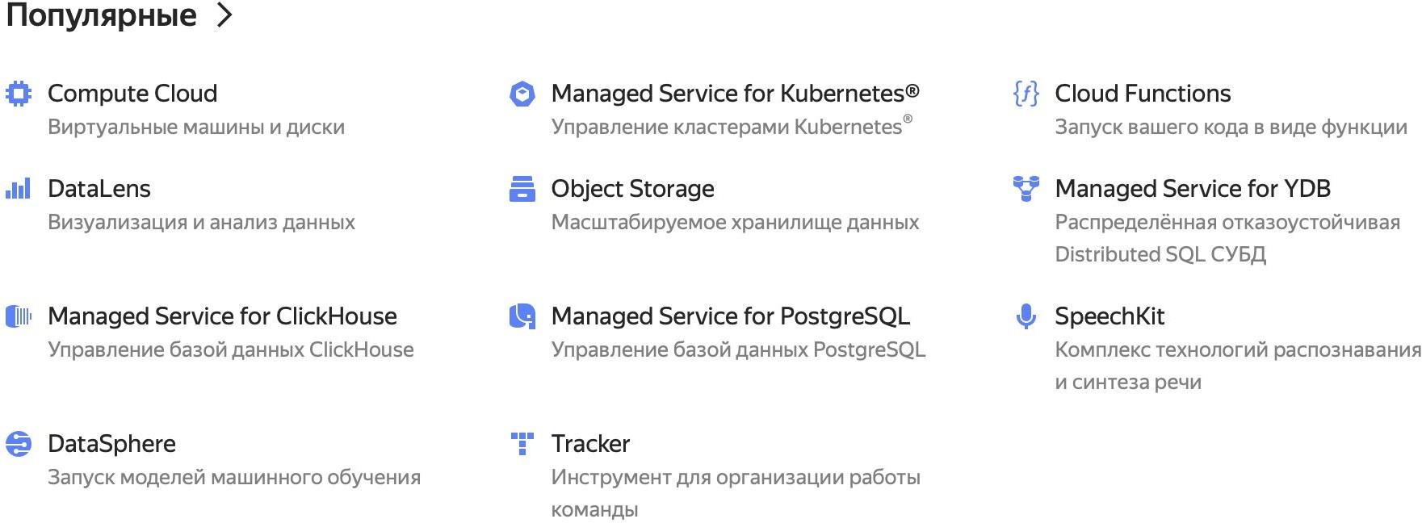
Сервисы Yandex Cloud

Slide 21
Сервисы Yandex Cloud

Slide 22
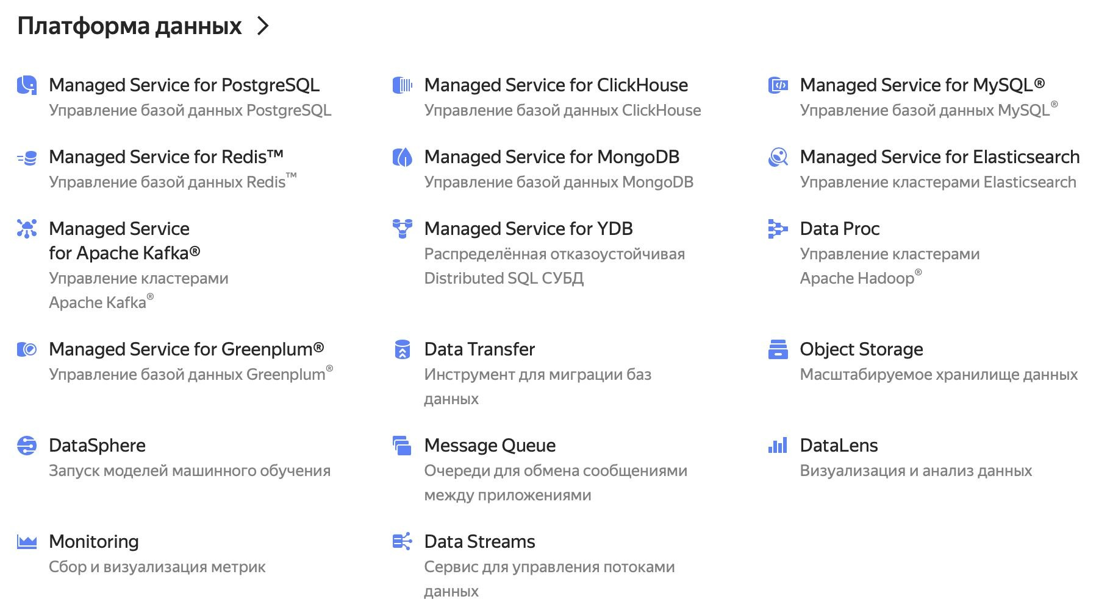
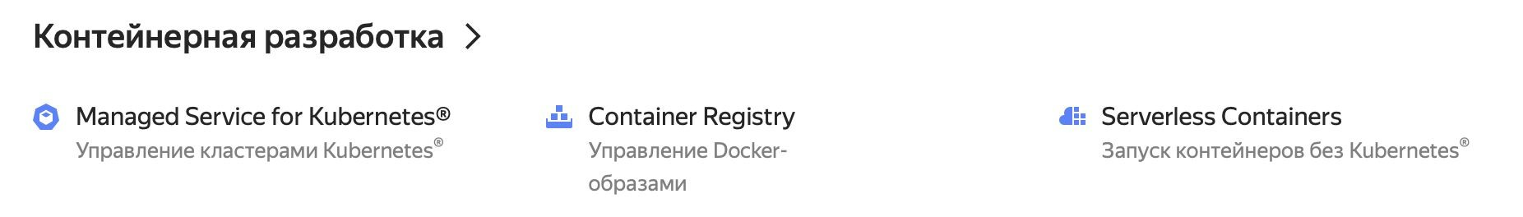
Yandex DataPlatform и Контейнерная разработка

Slide 23
Практика

Slide 24
Практика
1. | Сервисный аккаунт и разрешения
2. | Тарификация, биллинг и оповещения
3. | Создадим S3 хранилище
4. | Создадим виртуальную машину в облаке
5. | Создадим кластер БД PostgreSQL
6. | Создадим Spark кластер для больших данных
7. | Yandex DataSphere – облачная среда для ML моделей

Slide 25



Вопросы?
Ставим “+”,
если вопросы есть
Ставим “–”,
если вопросов нет

Slide 26
Знакомство с командой и программой курса

Slide 27
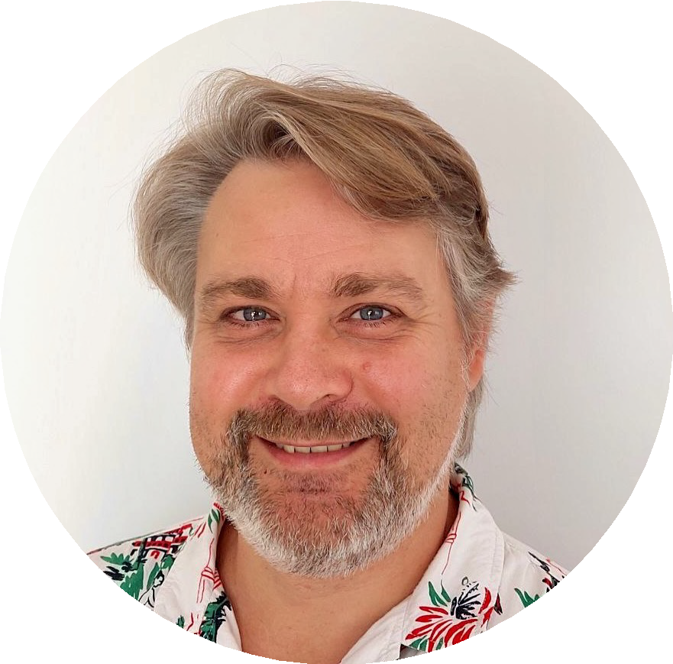
Команда курса
Руководитель курса Игорь Стурейко
Teamlead, главный инженер проекта
Физический факультет МГУ, PhD теоретическая физика
15+ лет опыта в прикладной математике и математическом моделировании НИИгазэкономика ПАО Газпром
Руководил командой, решающей прикладные задачи, вывод готовых моделей в продакшн и поддержку решений у клиента

Slide 28
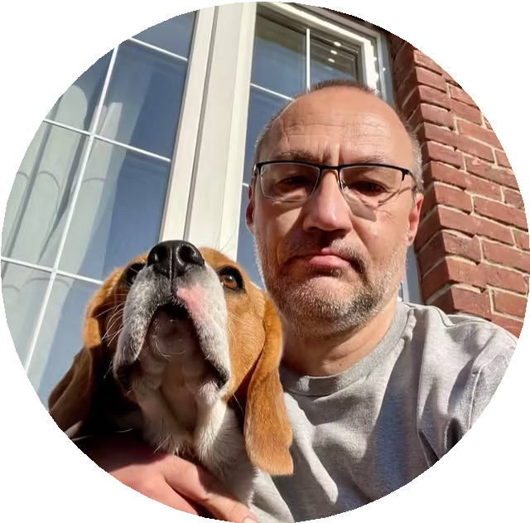
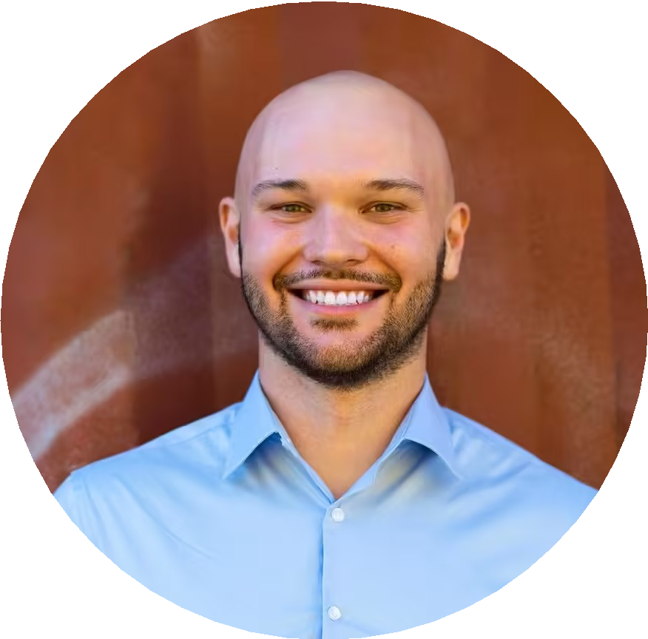
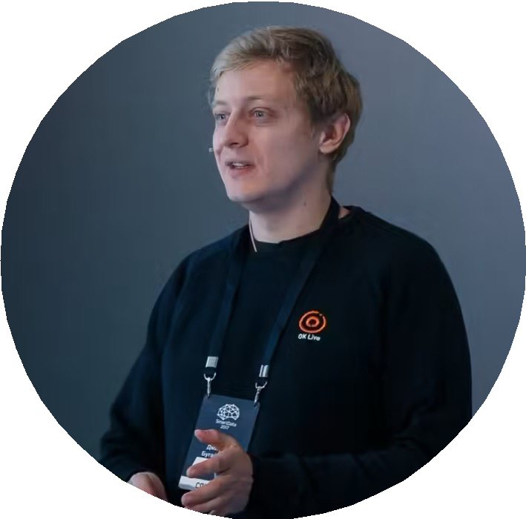
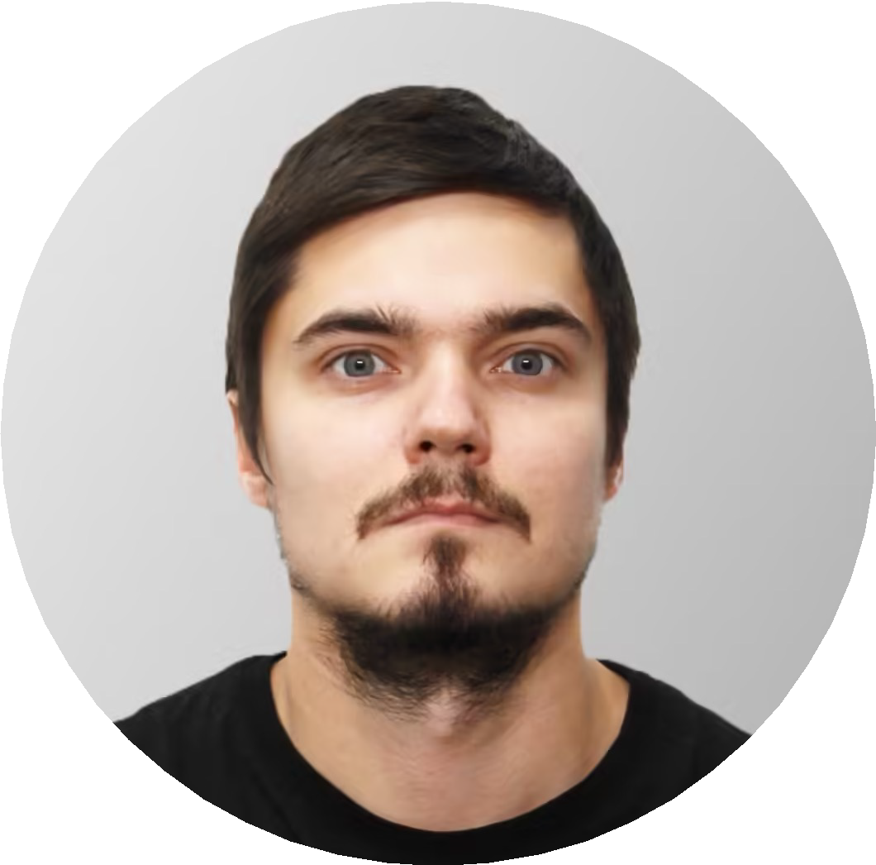
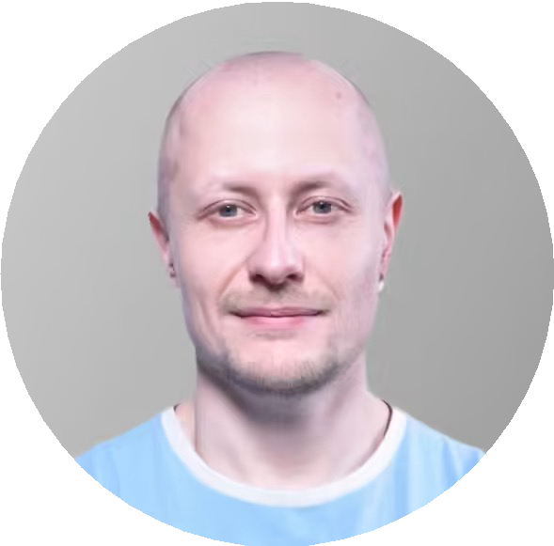
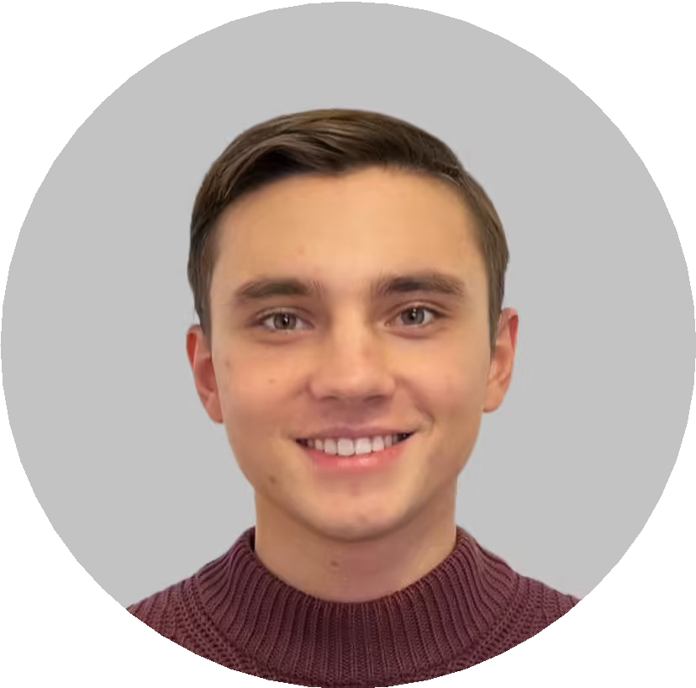
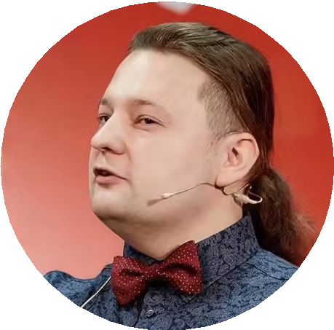
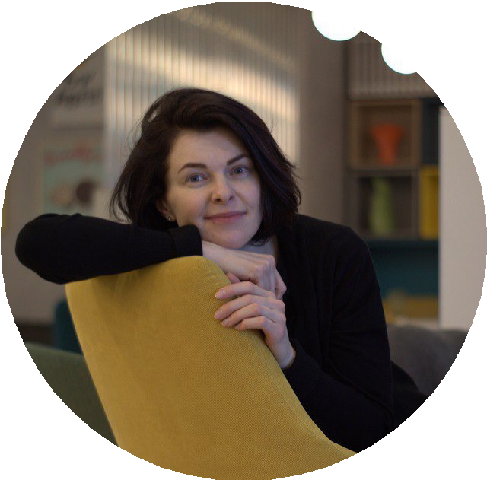
Команда курса
Вадим Заигрин
Ведущий консультант
Дмитрий Бугайченко
Управляющий директор к.ф.-м.н.
Петр Емельянов
CEO
Павел Филонов
Собственный консалтинг
Максим Мигутин
DataScientist, DataEngineer
Николай Осипов
ML Engineer
Николай Степанов
ML Engineer
Инна Мельникова
Комьюнити менеджер

Slide 29
О курсе MLOps

Slide 30
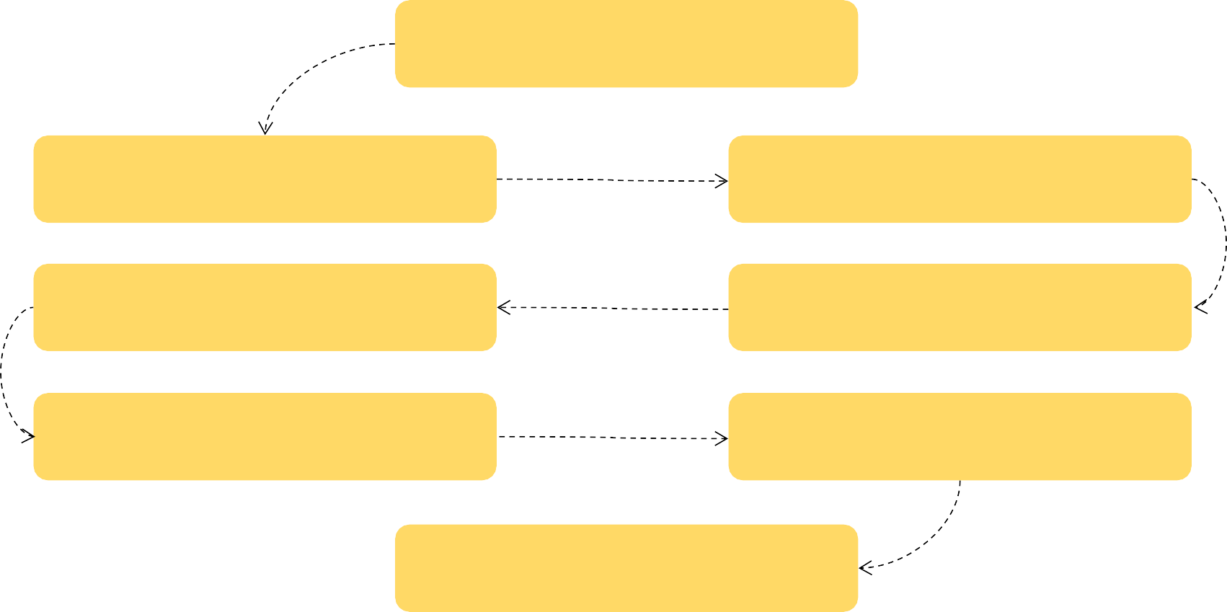















Карта курса
1. Процессы
HomeTask
2. Инфраструктура
3. Подготовка данных
HomeTask
HomeTask
5. Валидация
4. Моделирование
HomeTask
HomeTask
6. Развертывание
7. Мониторинг
HomeTask
HomeTask
8. Курсовой проект

Slide 31


Программа модуля
1 | 2 | 3 | 4 | 5 | 6 | 7 | 8
1. Процессы
Вводное занятие, знакомство с курсом
Цели и метрики ML проектов
Организация исходного кода
Взаимодействие с командой
Практика – Формирование процессов команды
HomeTask

Slide 32

Программа модуля
1 | 2 | 3 | 4 | 5 | 6 | 7 | 8
2. Инфраструктура
Базовые блоки инфраструктуры
Облачные провайдеры
Собственная инфраструктура
Изменения кода CI/CD
Биллинг и Identity and Access Management
Terraform. Создание инфраструктуры
Практика. Настройка облачной инфраструктуры
HomeTask

Slide 33
Программа модуля
1 | 2 | 3 | 4 | 5 | 6 | 7 | 8
3. Подготовка данных
Выбор хранилища. HDFS/S3/DataBase/etc
Сбор данных на потоке. Kafka
Сбор данных по расписанию. AirFlow
Валидация данных
Обнаружение сдвигов в данных

Slide 34
Программа модуля
1 | 2 | 3 | 4 | 5 | 6 | 7 | 8
3. Подготовка данных
Подготовка и обогащение данных
Извлечение признаков
Версионирование данных. DVC
Использование Feature Store: Feast
Практика. Конвейер подготовки данных

Slide 35
Программа модуля
1 | 2 | 3 | 4 | 5 | 6 | 7 | 8
4. Моделирование
Воспроизводимость и версионирование. MLFlow
Перенос ML алгоритмов в распределенную среду
Популярные фреймворки в распределенной среде
Подбор гиперпараметров и AutoML
Практика. Регулярное переобучение
HomeTask

Slide 36
Программа модуля
1 | 2 | 3 | 4 | 5 | 6 | 7 | 8
5. Валидация
Стратегии валидации моделей
Анализ моделей
Интерпретируемость
A/B-тестирование
Практика. Автоматическая валидация
HomeTask

Slide 37
Программа модуля
1 | 2 | 3 | 4 | 5 | 6 | 7 | 8
6. Развертывание
Пакетный режим работы
Асинхронный потоковый режим
Модель как сервис
Подготовка артефактов
Развертывание в k8s
Обновление моделей
HomeTask

Slide 38

Программа модуля
1 | 2 | 3 | 4 | 5 | 6 | 7 | 8
7. Мониторинг
Инструменты и метрики. Prometheus
Поиск отклонений и сдвигов в данных/MLOps в k8s
Построение обратной петли
Алертинг
HomeTask

Slide 39


Программа модуля
1 | 2 | 3 | 4 | 5 | 6 | 7 | 8
8. Курсовой проект
Выбор темы и организация проектной работы
Консультация по проектам и домашним заданиям
Защита проектных работ

Slide 40






Процесс обучения
Обучение выстроено в формате вебинаров (онлайн). Онлайн-вебинары проводятся по вечерам или в выходные дни
В процессе обучения Вы можете задавать преподавателю вопросы по материалам лекций и домашних заданий, уточнять моменты, которые были непонятны
на уроке
Все записи занятий и материалы, предоставляемые преподавателями, сохраняются в личном кабинете и остаются доступны даже после окончания обучения
Время на обучение: от 4 ак. часов
на занятия и 4-8 часов на домашнюю работу в неделю
Домашние задания позволят Вам применить на практике полученные во время вебинаров знания.
По каждому домашнему заданию преподаватель дает развернутый фидбек
Программа обучения на курсах обновляется каждый запуск в зависимости от актуальных запросов в сфере IТ-технологий

Slide 41
Заполните, пожалуйста, опрос о занятии
по ссылке в чате

Slide 42
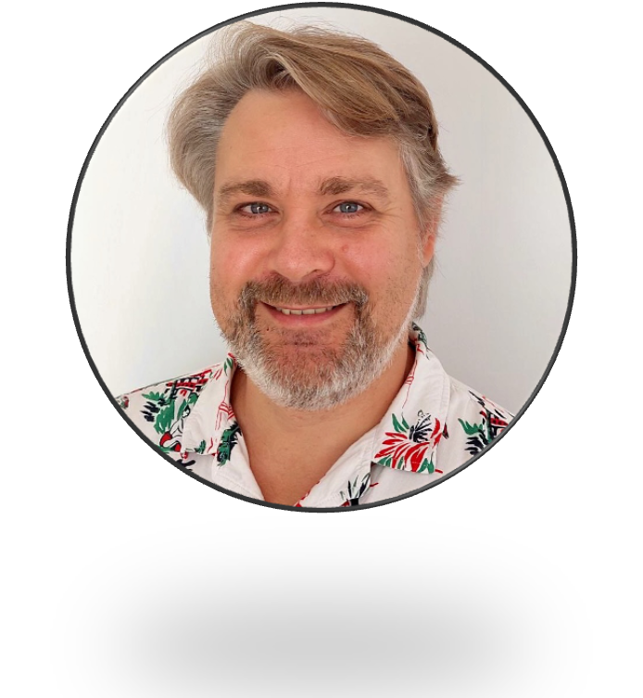
Спасибо за внимание!
Приходите на следующие вебинары
Игорь Стурейко
Руководитель курсов: Reinforcement Learning, ML Professional, ML Basic, MLOps, FinML
Teamlead, главный инженер проекта,
Физический факультет МГУ, PhD теоретическая физика
Опыт:
Более 15 лет занимался прикладной математикой и мат моделированием
(Data Scientist) (Python, С++) в НИИ ПАО Газпром
@stureiko (TG)
LinkedIn: igor-stureiko
@rl_fintech (Мой канал о моделях в бизнесе)

